Slide 1
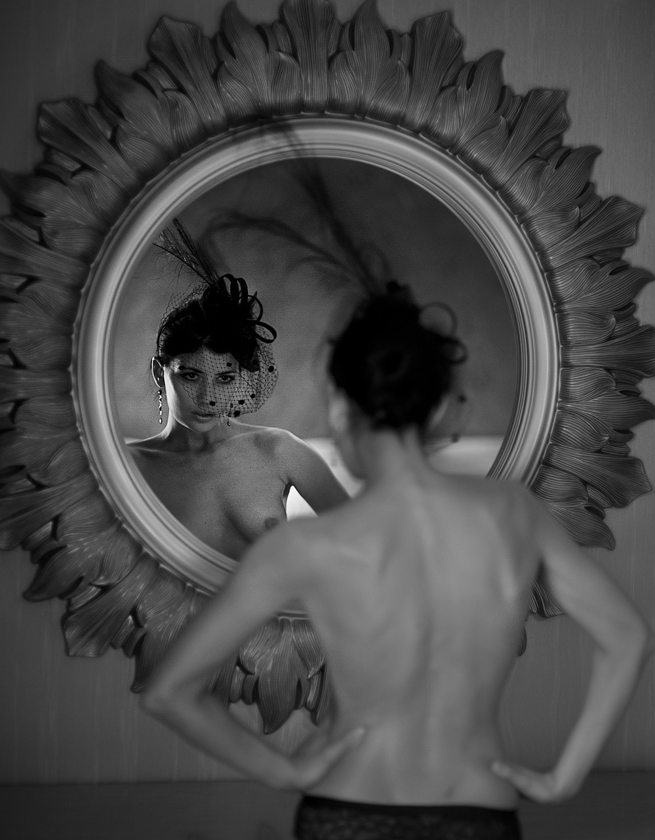
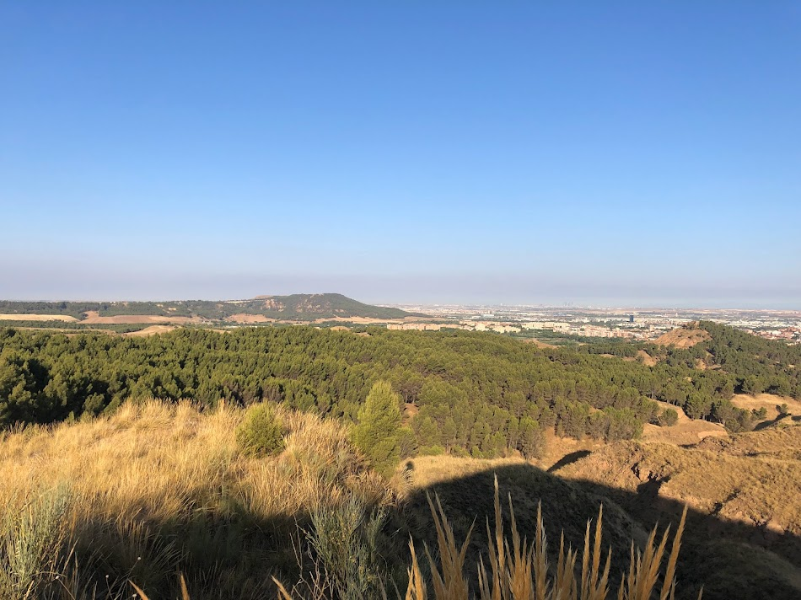
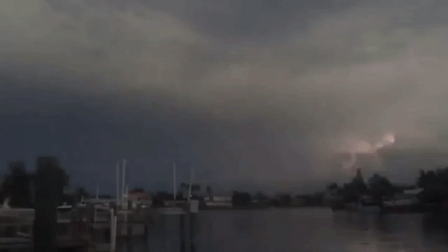
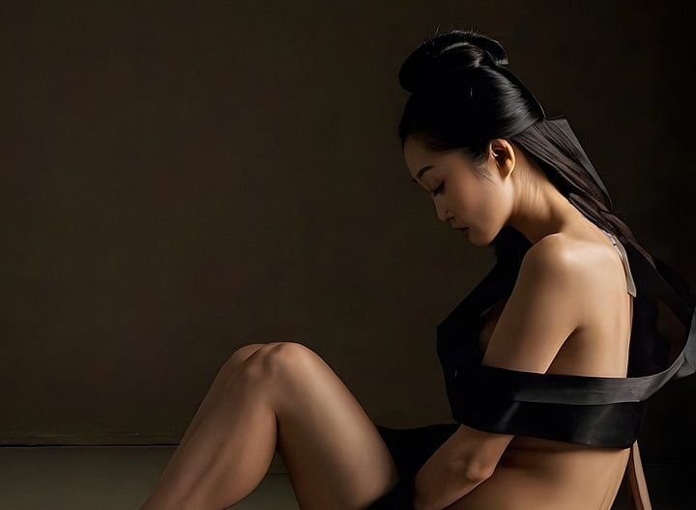
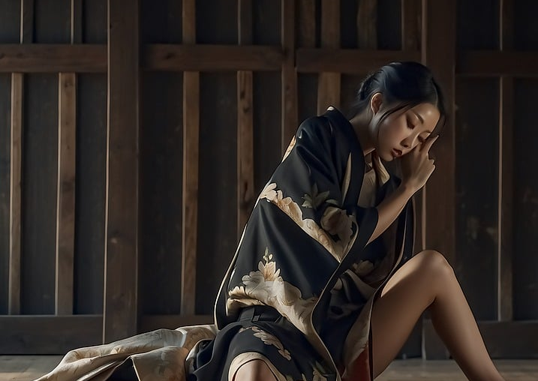
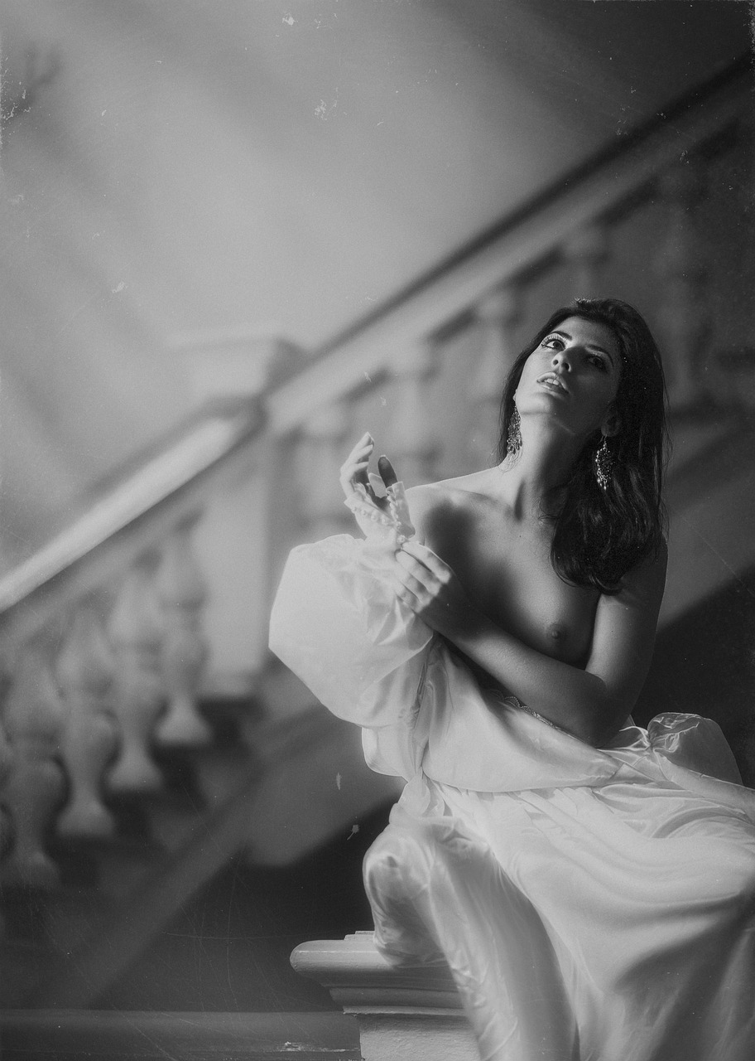

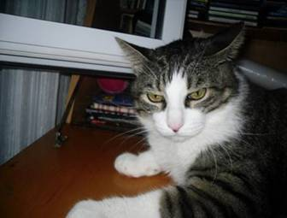

Fue acordado por lo Dos Estábamos consiente de lo difícil que iba ser vivir el uno sin el otro Sabes que soy tan intenso o mas que Tu Me sorprende al descubrirme que el deseo puede ser mas fuerte que el amor a Yo vivo de recuerdo
imaginar no tiene cuerpo y si tu vives de fantasías Que grave resulto lo que parecía un solo desacuerdo
O tu crees que pueda amarse a media Por que si es así, no me interesa No puedo creer que seas tu la escribió esto que estoy leyendo Me siento engañado, traicionado, por que esta separación que me enloquece.
Ahora veo que tu pensamiento no tiene ninguna finalidad con los Míos Tu y Yo, Entendemos el amor de distinta forma Y cuando tu metas te hayan agotado y recorras con la mente el camino andado.
Escribí
esto
Vas a comprender que la vida es breve Pero mas breve es aun el tiempo que tenemos para Amar
jrvg
jrvallegomez@outlook.es

Slide 2







¿Te ha gustado?
Puedes ver más entrando
Aquí
Además puedes recibir powerpoints en tu correo electrónico suscribiéndote aquí:
…

